Slide 1
Quartiersbussystem im Reallabor Schorndorf
Im Schnittpunkt von Technik und Bedarf zukünftige Mobilität gestalten
Alexander Brandies
Alexandra König
Kathrin Viergutz
Laura Gebhardt

Slide 2

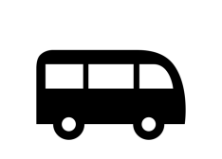

Flexibilisierte Busnutzung durch bedarfsorientiertes Quartiersbussystem
Bedienkonzept …
… ohne Linie
… ohne Haltestellen
… ohne Fahrplan

Slide 3


Flexibilisierte Busnutzung durch bedarfsorientiertes Quartiersbussystem
H
H
H
Bedienkonzept …
… ohne Linie
… ohne Haltestellen
… ohne Fahrplan

Slide 4
Flexibilisierte Busnutzung durch bedarfsorientiertes Quartiersbussystem
H
H
H
Bedienkonzept …
… ohne Linie
… ohne Haltestellen
… ohne Fahrplan
Höhere Service-Qualität durch Flexibilisierung des ÖPNVs,
bei potenziell erhöhter Wirtschaftlichkeit

Slide 5
Stakeholderintegration im Projekt Reallabor Schorndorf
Wissen-schaft
Nutzer-studien
Industrie-projekte
Betreiber/ Industrie
Bürger
Markt-forschung

Slide 6
Stakeholderintegration im Projekt Reallabor Schorndorf
Wissen-schaft
Reallabor
Nutzer-studien
Industrie-projekte
RL
Betreiber/ Industrie
Bürger
Markt-forschung

Slide 7






Stakeholderintegration im Projekt Reallabor Schorndorf
Wissen-schaft
Reallabor
Nutzer-studien
Industrie-projekte
RL
Betreiber/ Industrie
Bürger
Markt-forschung
VVS = Verkehrs- und Tarifverbund Stuttgart

Slide 8
Integration unterschiedlicher Stakeholder-Bedürfnisse in vier Phasen
Anforderungs-analyse
Konzeptionierung
Implemen-tierung
Pilotbetrieb
3 Jahre

Slide 9
Integration unterschiedlicher Stakeholder-Bedürfnisse in vier Phasen
Anforderungs-analyse
Konzeptionierung
Implemen-tierung
Pilotbetrieb
3 Jahre

Slide 10
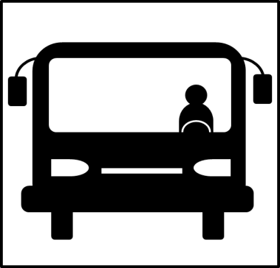
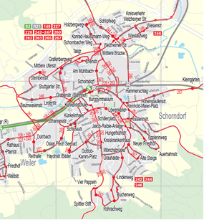
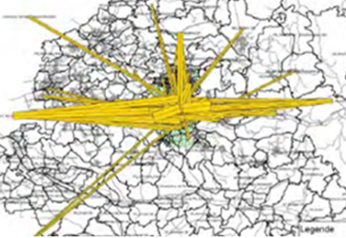
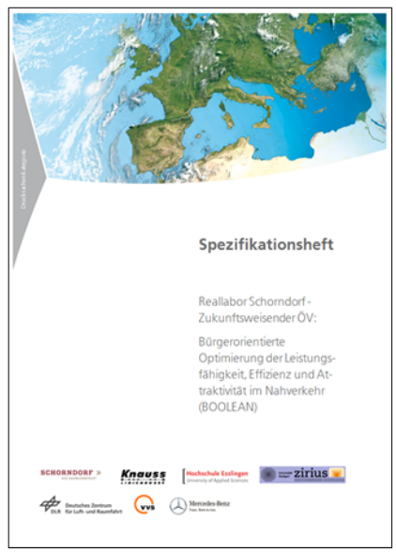
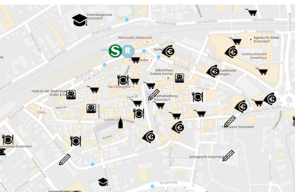


Integration in der Phase der Anforderungsanalyse
Beachtung der Rahmenbedingungen
Reallabor
Fahrgast- und Verkehrsdaten
Verkehrs-unternehmen
Beachtung individueller Anforderungen
Expertise für eigene Bedürfnisse
Verkehrs- und Strukturdatenanalyse
Status Quo und betriebliche Rahmenbedingungen
Bürger
Erstellung einer soliden Forschungsgrundlage
Analyse des Standes
der Forschung und Technik
Wissenschaft

Slide 11
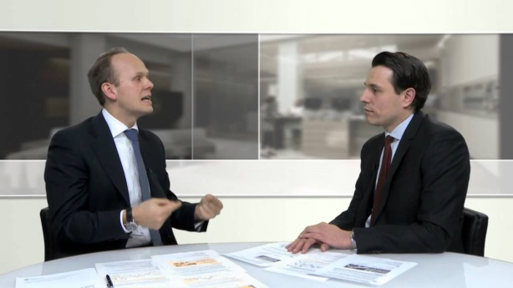

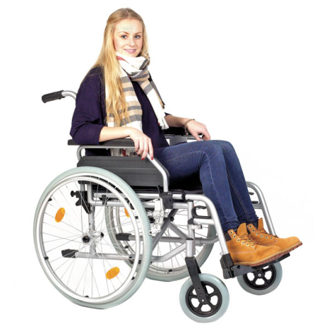
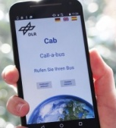
Integration in der Phase der Anforderungsanalyse
Beachtung der Rahmenbedingungen
Reallabor
Fahrgast- und Verkehrsdaten
Verkehrs-unternehmen
Beachtung individueller Anforderungen
Expertise für eigene Bedürfnisse
Verkehrs- und Strukturdatenanalyse
Status Quo und betriebliche Rahmenbedingungen
Bürger
Erstellung einer soliden Forschungsgrundlage
Experteninterviews und Bedürfnisanalyse
Einsatzgebiete, Nutzergruppen und Use Cases
Analyse des Standes
der Forschung und Technik
Wissenschaft

Slide 12
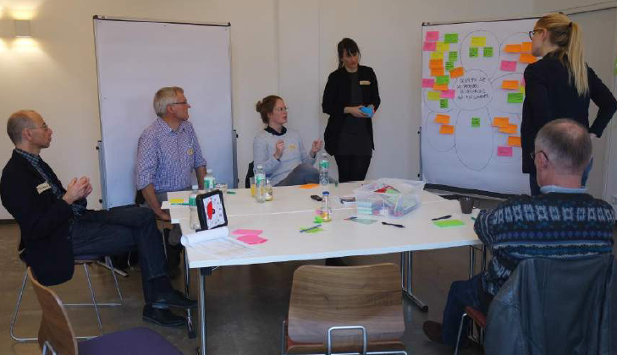
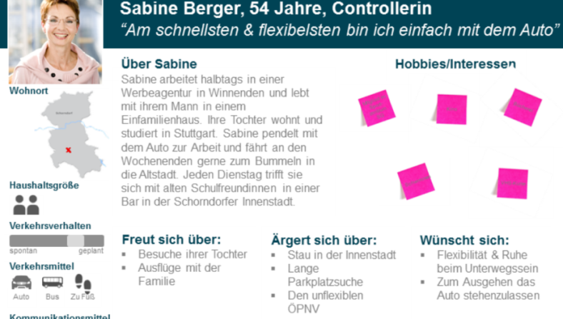
Integration in der Phase der Anforderungsanalyse
Beachtung der Rahmenbedingungen
Reallabor
Fahrgast- und Verkehrsdaten
Verkehrs-unternehmen
Beachtung individueller Anforderungen
Expertise für eigene Bedürfnisse
Verkehrs- und Strukturdatenanalyse
Status Quo und betriebliche Rahmenbedingungen
Bürger
Erstellung einer soliden Forschungsgrundlage
Experteninterviews und Bedürfnisanalyse
Einsatzgebiete, Nutzergruppen und Use Cases
Analyse des Standes
der Forschung und Technik
Wissenschaft
Validierung der Nutzergruppen/
Use Cases in Mobilitätswerkstatt
Validierte Personas, Use Cases und Ableitung von Anforderungen

Slide 13
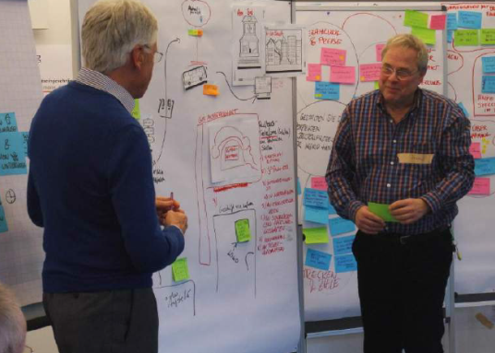
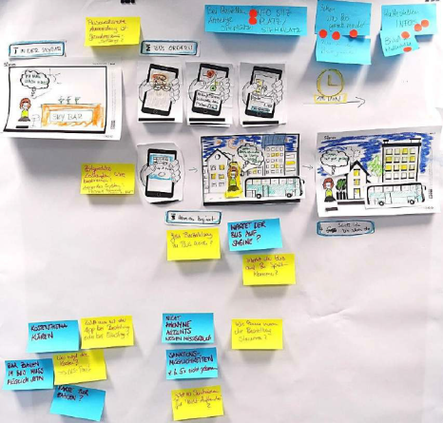
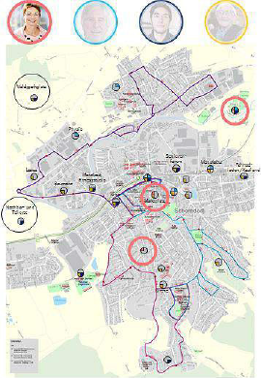
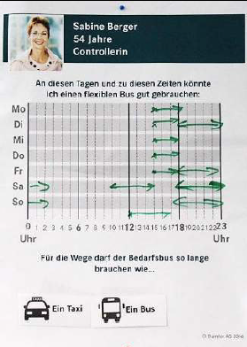
Integration in der Phase Konzeptionierung
Reallabor
Grundlage zur Entwicklung von Simulationen
Koordination der Stake-holder-Beiträge („großes Ganze“ betrachten)
Wissenschaft
Umsetzbarkeit
Expertise für operativen Betrieb
Entwicklung von Nutzungs-konzepten in 2. Mobilitätswerkstatt
Idealtypische Buchungsprozesse für unterschiedliche Nutzer
Verkehrs-unternehmen
Kontinuierliche Information, Mitbestimmung
Einbringung eigener Entwürfe
Bürger

Slide 14
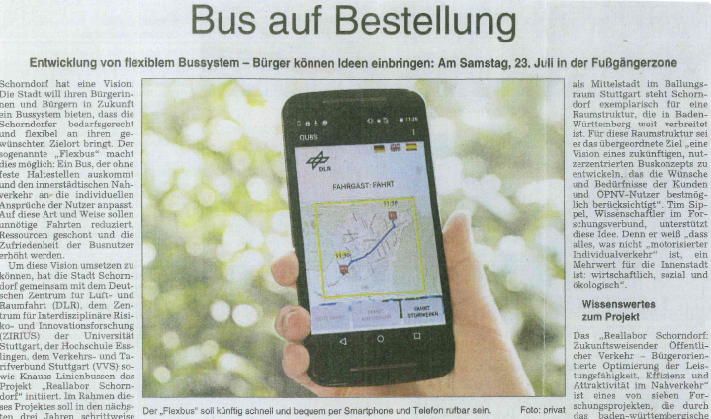

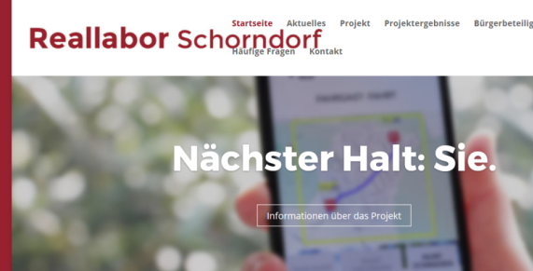
Integration in der Phase Konzeptionierung
Reallabor
Grundlage zur Entwicklung von Simulationen
Koordination der Stake-holder-Beiträge („großes Ganze“ betrachten)
Wissenschaft
Umsetzbarkeit
Expertise für operativen Betrieb
Entwicklung von Nutzungs-konzepten in 2. Mobilitätswerkstatt
Idealtypische Buchungsprozesse für unterschiedliche Nutzer
Verkehrs-unternehmen
Presseartikel, Bürgersprechstunde, www.reallabor-schorndorf.de
Kontinuierliche Information und Beteiligung der Bevölkerung
Kontinuierliche Information, Mitbestimmung
Einbringung eigener Entwürfe
Bürger

Slide 15
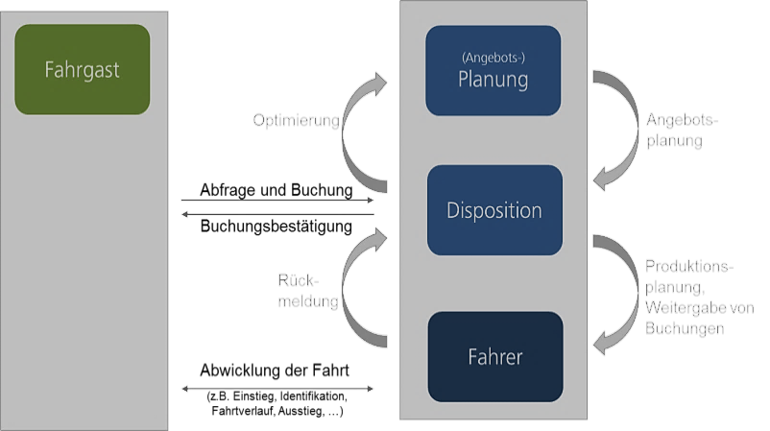
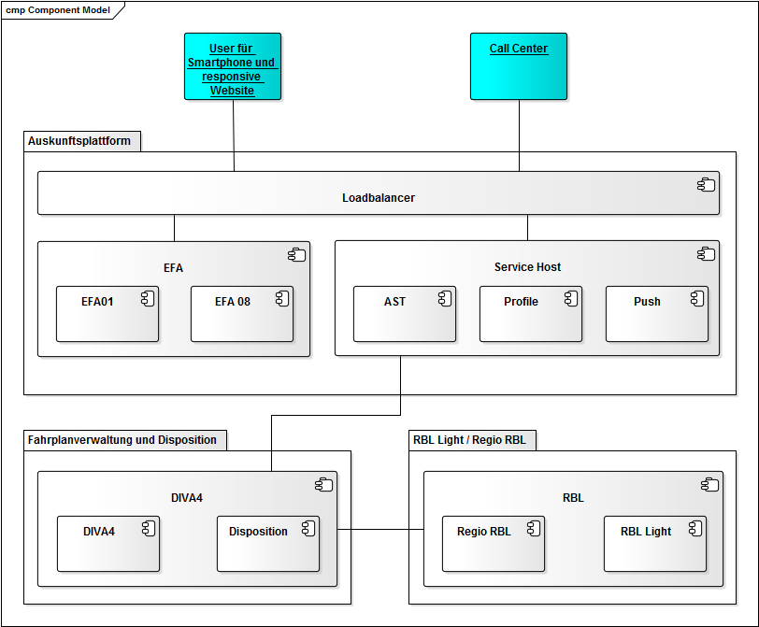
Integration in der Phase Konzeptionierung
Reallabor
Grundlage zur Entwicklung von Simulationen
Koordination der Stake-holder-Beiträge („großes Ganze“ betrachten)
Wissenschaft
Umsetzbarkeit
Expertise für operativen Betrieb
Entwicklung von Nutzungs-konzepten in 2. Mobilitätswerkstatt
Idealtypische Buchungsprozesse für unterschiedliche Nutzer
Verkehrs-unternehmen
Presseartikel, Bürgersprechstunde, www.reallabor-schorndorf.de
Kontinuierliche Information und Beteiligung der Bevölkerung
Kontinuierliche Information, Mitbestimmung
Einbringung eigener Entwürfe
Bürger
Analyse der Rollenbeziehungen und Datenflüsse
Entwicklung der Systemarchitektur

Slide 16
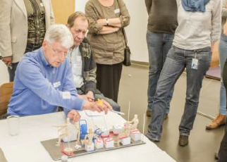
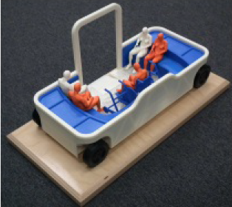
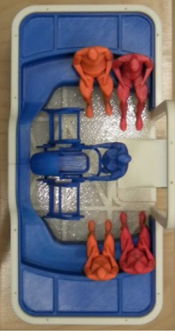
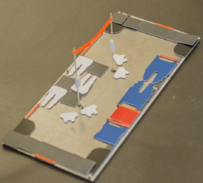
Integration in der Phase der Implementierung
Verzögerungsfreie Implementierung
Reallabor
Mitwirkung bei der
Integration der Konzepte
Verkehrs-unternehmen
Verlässlichkeit vorheriger Ergebnisse
Umsetzung der Konzepte
in Systemarchitektur
Rapid-Prototyping-Workshop zu fahrerlosen Fahrzeugen
1:10 Prototypen verschiedener Fahrzeugmodelle
Wissenschaft
Kontinuierliche Information, Mitbestimmung
Aktive Partizipation
Bürger

Slide 17
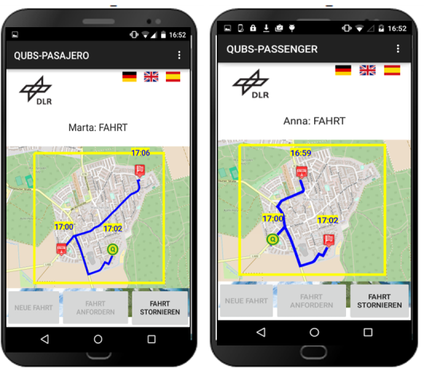

Integration in der Phase der Implementierung
Verzögerungsfreie Implementierung
Reallabor
Mitwirkung bei der
Integration der Konzepte
Verkehrs-unternehmen
Verlässlichkeit vorheriger Ergebnisse
Umsetzung der Konzepte
in Systemarchitektur
Rapid-Prototyping-Workshop zu fahrerlosen Fahrzeugen
1:10 Prototypen verschiedener Fahrzeugmodelle
Wissenschaft
Entwicklung eines Labordemonstrators
Simulation des Realbetriebs
Kontinuierliche Information, Mitbestimmung
Aktive Partizipation
Bürger

Slide 18
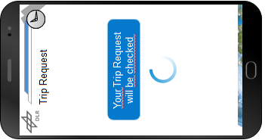
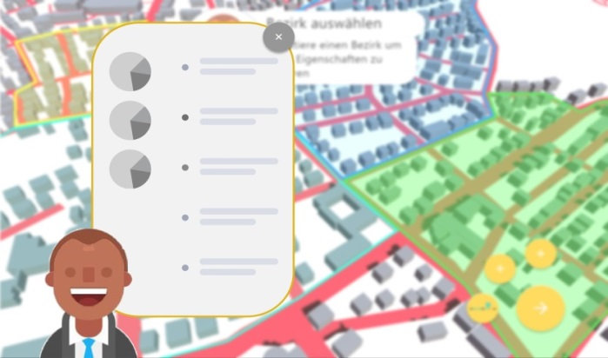

Integration in der Phase der Implementierung
Verzögerungsfreie Implementierung
Reallabor
Mitwirkung bei der
Integration der Konzepte
Verkehrs-unternehmen
Verlässlichkeit vorheriger Ergebnisse
Umsetzung der Konzepte
in Systemarchitektur
Rapid-Prototyping-Workshop zu fahrerlosen Fahrzeugen
1:10 Prototypen verschiedener Fahrzeugmodelle
Wissenschaft
Entwicklung eines Labordemonstrators
Simulation des Realbetriebs
Kontinuierliche Information, Mitbestimmung
Aktive Partizipation
Bürger
Konzeptvermittlung mittels Erklärvideo und Serious Game
Konzeptverständnis und
Akzeptanz der Bürger

Slide 19
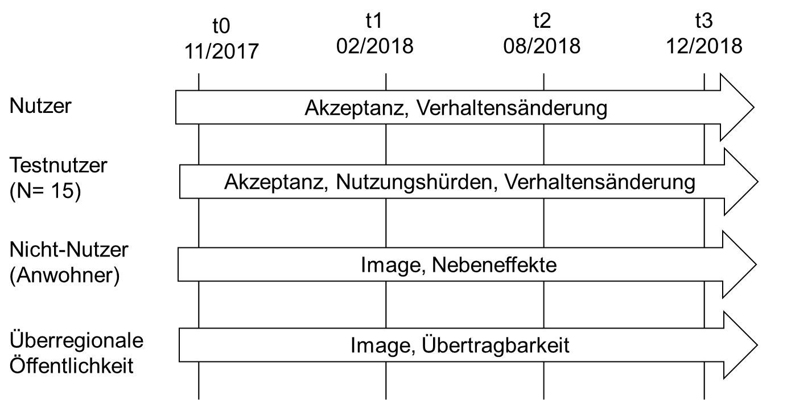
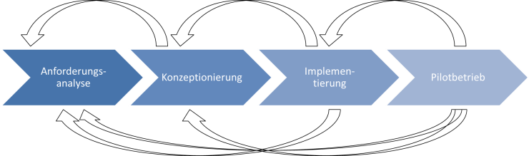
Integration in der Phase des Pilotbetriebs
Reallabor
Nutzerfreundlicher
Service
Feedback durch die
(Test-)Nutzer
Bürger
Ableitung von übertrag-
baren Erkenntnissen
Evaluation des Betriebs
und der Auswirkungen
Nutzerevaluation und Weiter-entwicklung des Konzepts
Erkenntnisse über Effekte und Übertragbarkeit
Wissenschaft
Reibungsloser Ablauf des operativen Betriebs
Umsetzung des operativen Betriebs
Verkehrs-unternehmen

Slide 20
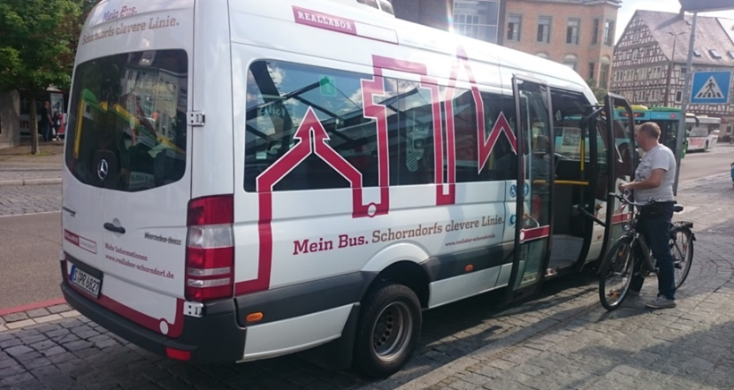
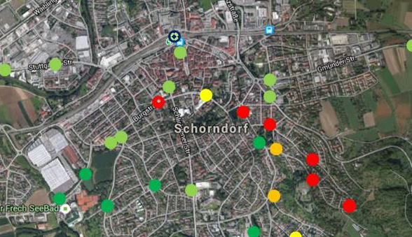
Integration in der Phase des Pilotbetriebs
Reallabor
Nutzerfreundlicher
Service
Feedback durch die
(Test-)Nutzer
Bürger
Ableitung von übertrag-
baren Erkenntnissen
Evaluation des Betriebs
und der Auswirkungen
Nutzerevaluation und Weiter-entwicklung des Konzepts
Erkenntnisse über Effekte und Übertragbarkeit
Wissenschaft
Reibungsloser Ablauf des operativen Betriebs
Evaluation des Betriebs und der Effekte
Aktualisierte Anforderungen an den Betrieb
Umsetzung des operativen Betriebs
Verkehrs-unternehmen

Slide 21

Integration in der Phase des Pilotbetriebs
Reallabor
Nutzerfreundlicher
Service
Feedback durch die
(Test-)Nutzer
Bürger
Ableitung von übertrag-
baren Erkenntnissen
Evaluation des Betriebs
und der Auswirkungen
Nutzerevaluation und Weiter-entwicklung des Konzepts
Erkenntnisse über Effekte und Übertragbarkeit
Wissenschaft
Reibungsloser Ablauf des operativen Betriebs
Evaluation des Betriebs und der Effekte
Aktualisierte Anforderungen an den Betrieb
Umsetzung des operativen Betriebs
Verkehrs-unternehmen
Bewertung der Reallabor-Methodik
Dissemination der Erkenntnisse

Slide 22
Bedürfnisse und Rahmenbedingungen: Im Reallabor integriert
Wissen-schaft
Reallabor
Nutzer-studien
Industrie-projekte
RL
Betreiber/ Industrie
Bürger
Markt-forschung

Slide 23

Vielen Dank für Ihre Aufmerksamkeit!
Alexander Brandies
Alexandra König
Kathrin Viergutz
Laura Gebhardt
Gefördert vom Ministerium für Wissenschaft,
Forschung und Kunst Baden-Württemberg

